Slide 1

KRAJSKÝ SEMINÁŘ
pod záštitou Ministerstva životního prostředí
10.00 - 11.30 INSPIRE, Copernicus
11.30 - 12.30 přestávka
12.30 - 14.00 místní Agenda 21, udržitelný rozvoj
14.00 - 14.15 přestávka
14.15 - 15.15 Hodnocení životního prostředí

Slide 2
INSPIRE
Ing. Jitka Faugnerová
Mgr. Lenka Rejentová

Slide 3
INSPIRE legislativa
3
Notes:
3

Slide 4
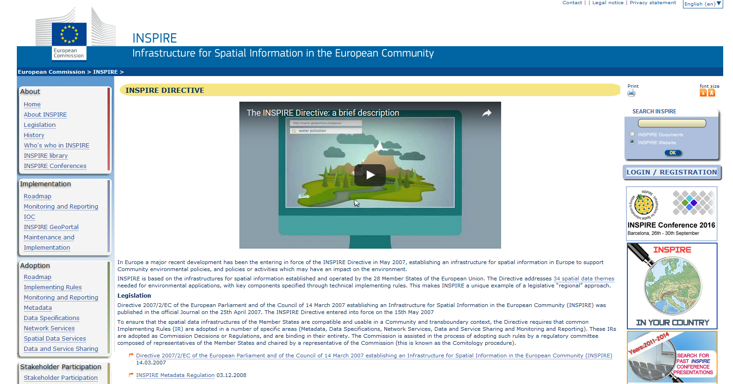
o INSPIRE
http://inspire.ec.europa.eu/
https://youtube.com/watch?v=xew6qI-6wNk
4

Slide 5
Směrnice INSPIRE
INfrastructure for SPatial INfoRmation in Europe
Směrnice 2007/2/ES
Směrnice o infrastruktuře pro prostorová data, která mají sloužit k tvorbě politik životního prostředí v Evropské unii
Týká se velkého množství dat, které mohou mít vliv na životní prostředí, není to směrnice jen o datech životního prostředí
V gesci Ministerstva životního prostředí -> CENIA
Zákon 123/1998 Sb., o právu na informace o životním prostředí
5

Slide 6
O čem INSPIRE je…
PROSTOROVÁ DATA
Prostorová data, která jsou tvořena jako „vedlejší produkt“ plnění povinností daných zákony.
Do budoucna mají být harmonizována podle požadavků na datové specifikace (nejzazší termín 2020)
SÍŤOVÉ SLUŽBY
Služby vyhledávací (prohledávají metadata v katalozích), prohlížecí (zobrazují pohled na data), stahovací (díky ní lze získat přímo data k práci)
METADATA
Popisné informace k datům a službám
Mají svůj daný zápis
Zpřístupňují se do katalogů
6

Slide 7
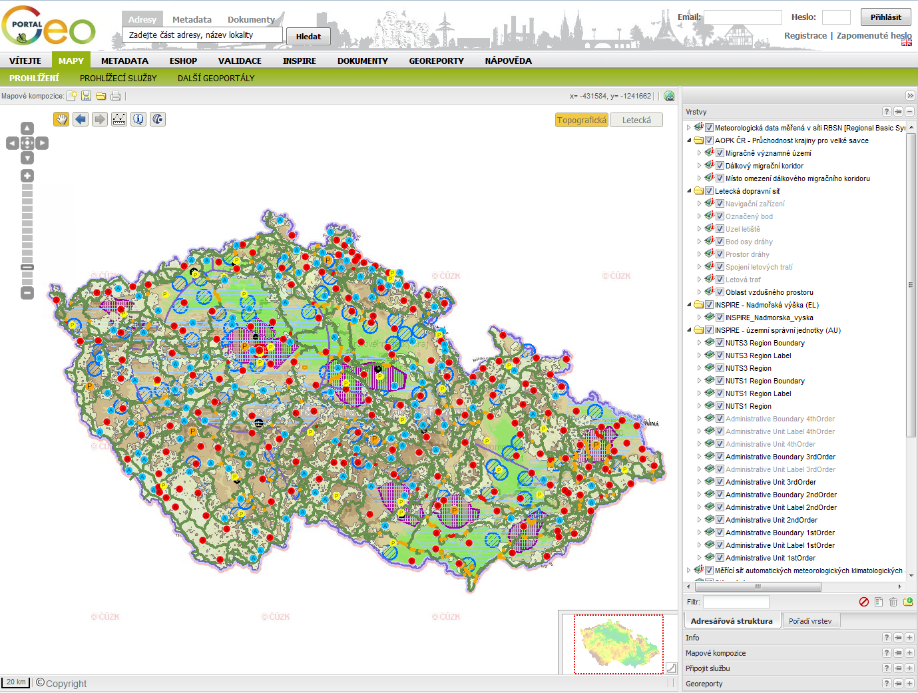
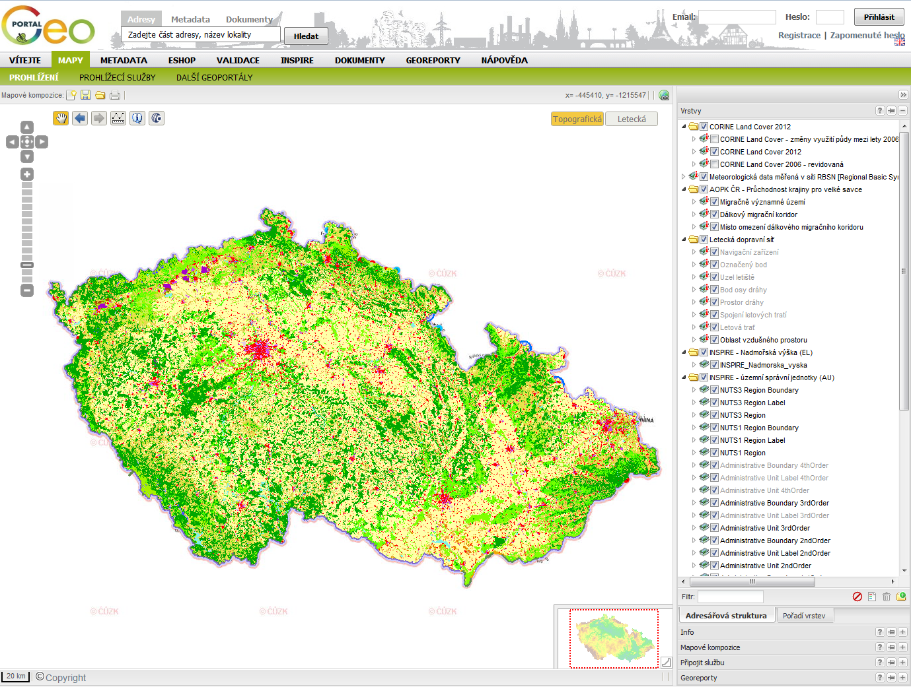
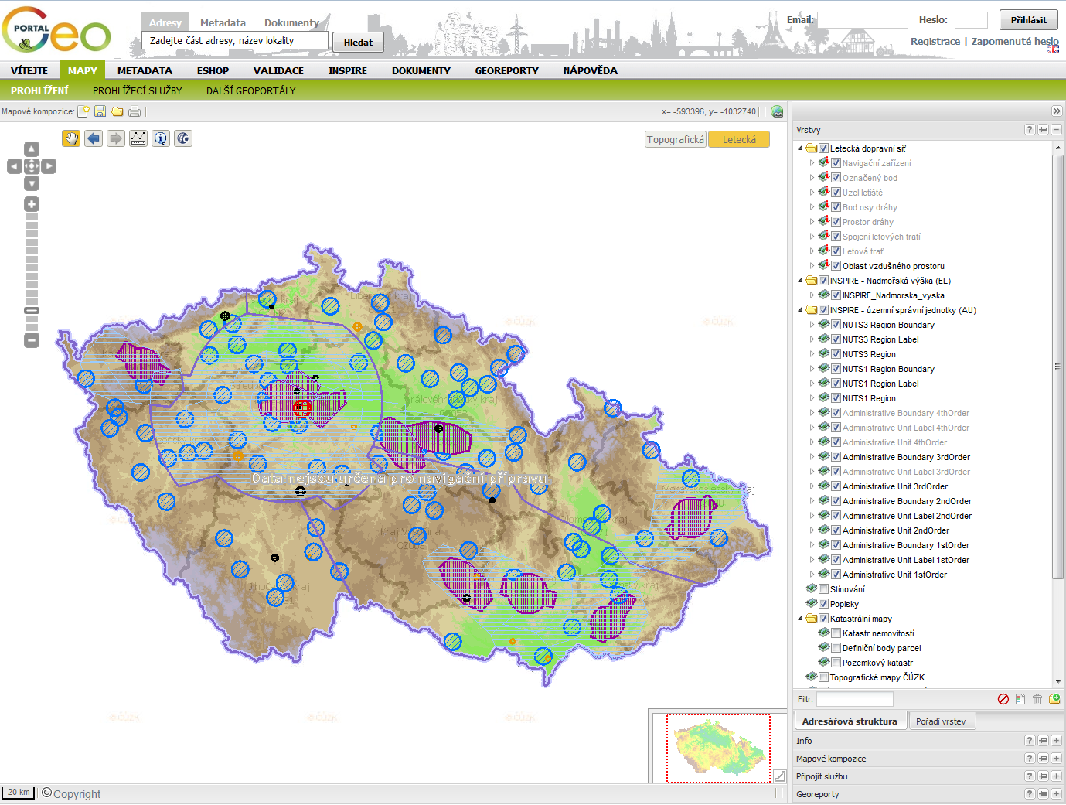
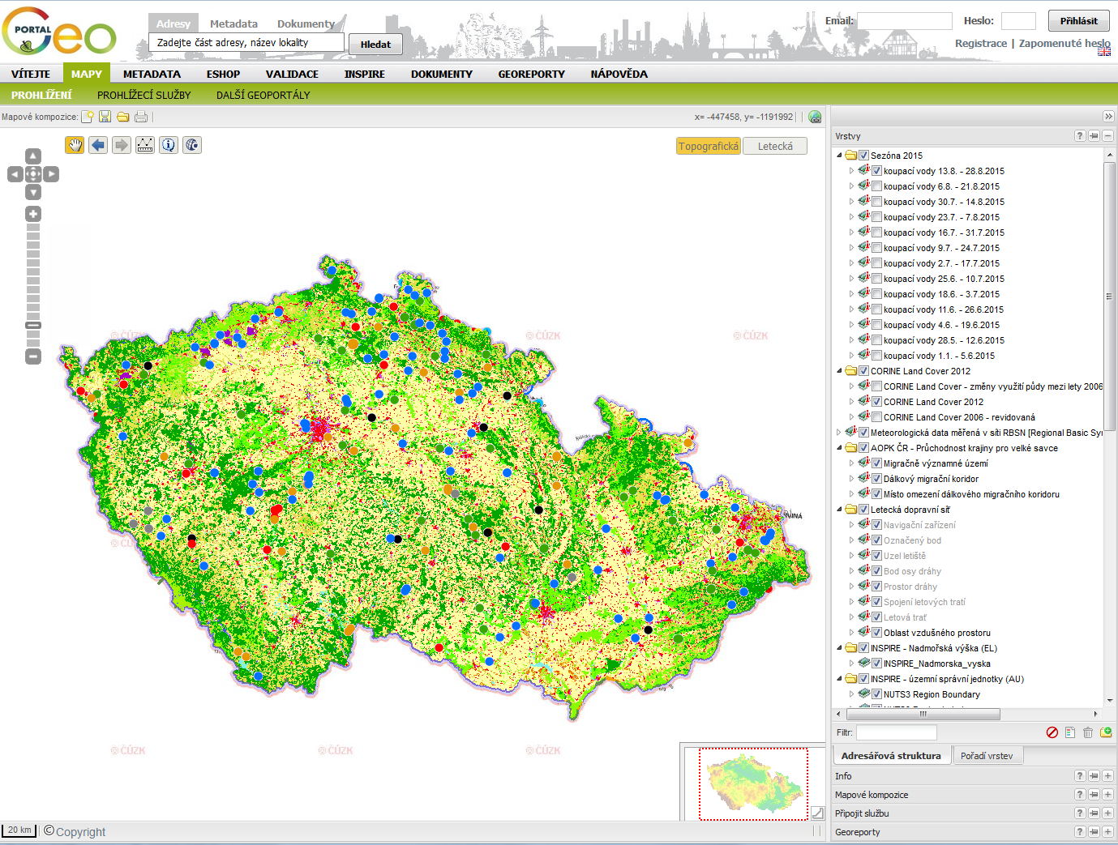
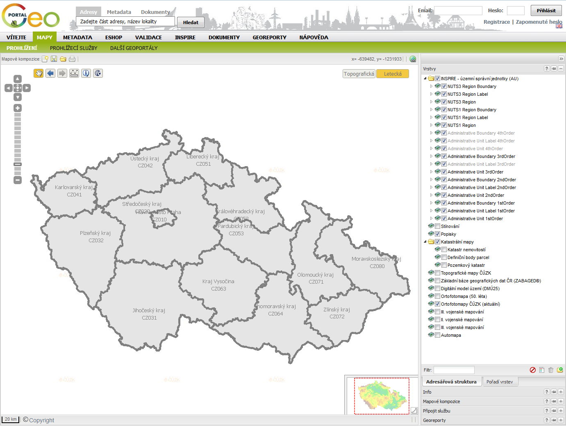
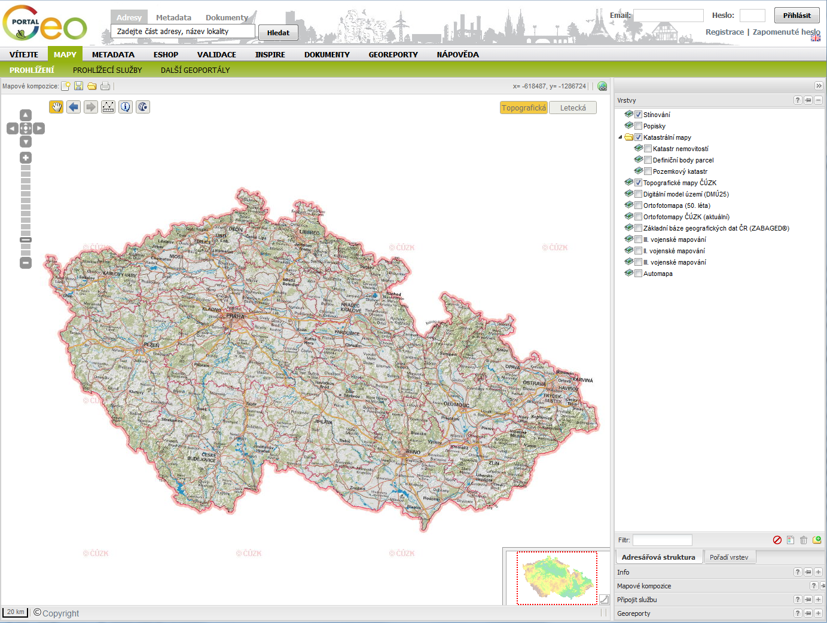
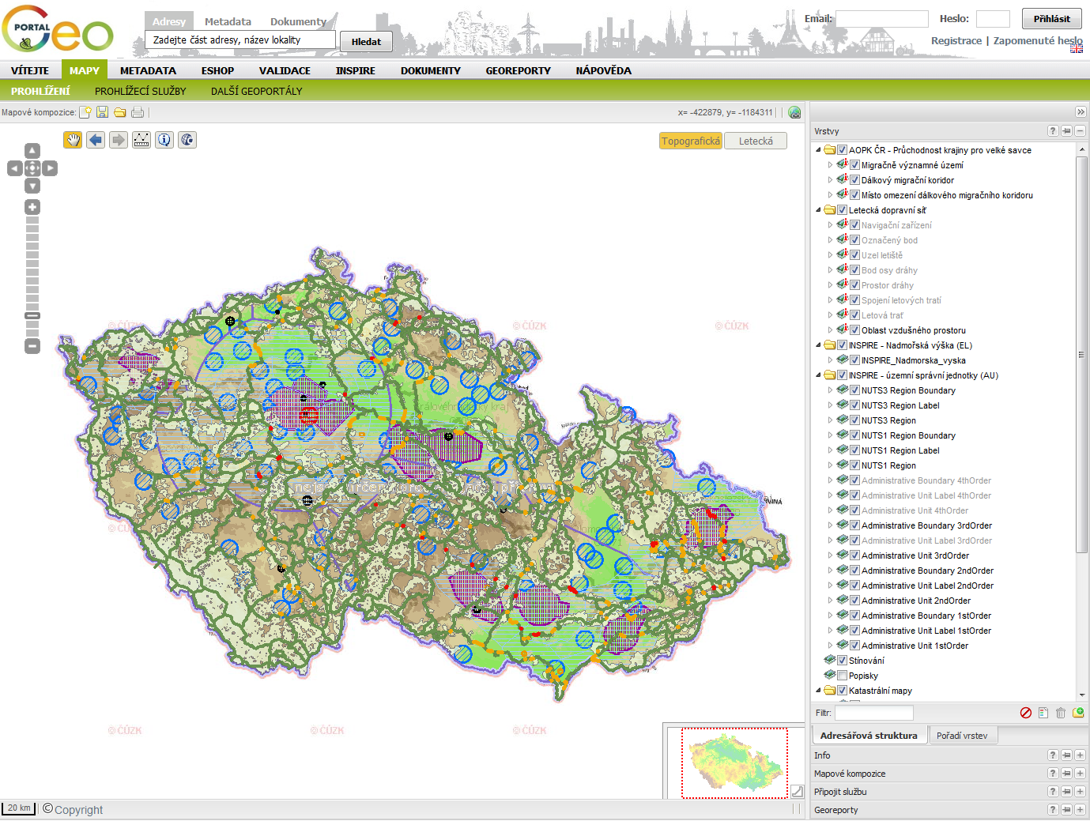
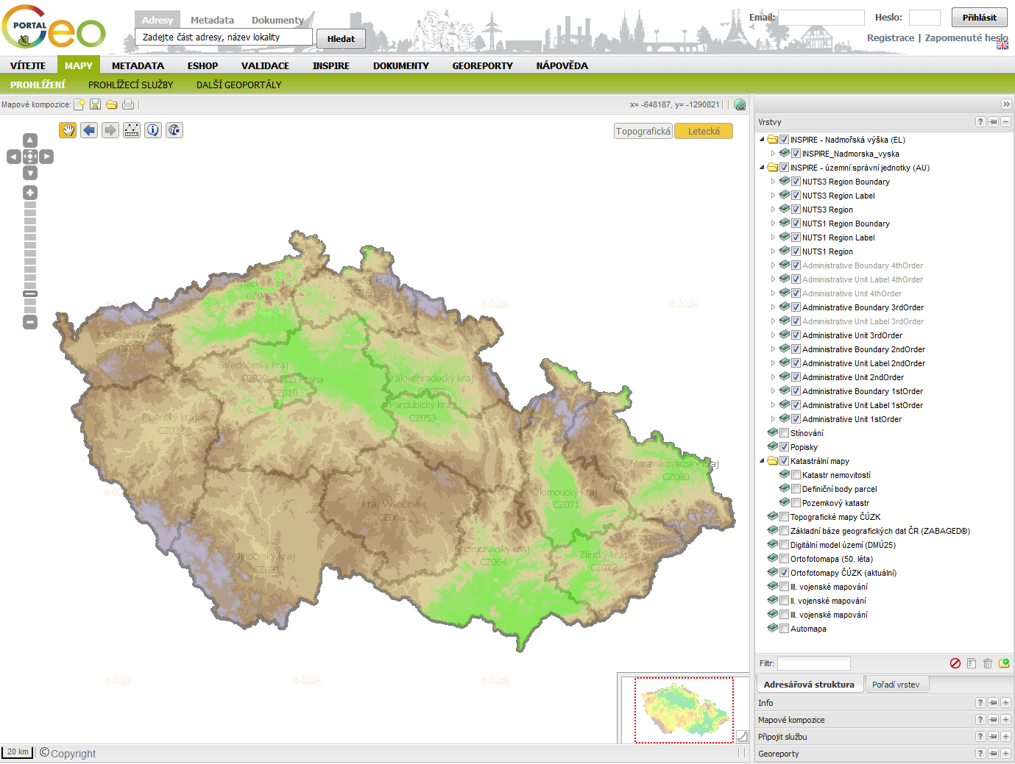
Příklad dat INSPIRE
7
Notes:
Územní správní jednotky (AU)
Nadmořská výška (EL)
ŘLP – Letecká dopravní síť
AOPK ČR – Průchodnost krajiny pro velké savce
ČHMÚ – Měřicí síť automatických meteo-stanic
CORINE Land Cover 2012
SZÚ – Kvalita koupacích vod – sezóna 2015
7

Slide 8






…s INSPIRE přišly otázky a nové povinnosti
… které se týkají i samospráv
8

Slide 9
Směrnice INSPIRE – 34 témat dat
Příloha I
Příloha III
souřadnicové referenční systémy
zeměpisné názvy souřadnicových sítí
zeměpisné názvy
správní jednotky
adresy
katastrální parcely
dopravní sítě
vodopis
chráněná území
statistické jednotky
budovy
půda
využití území
lidské zdraví a bezpečnost
veřejné služby a služby veřejné správy
zařízení pro sledování ŽP
výrobní a průmyslová zařízení
zemědělská a akvakulturní zařízení
rozložení obyvatelstva – demografie
správní oblasti, chráněná pásma, regulovaná území a jednotky podávající hlášení
oblasti ohrožené přírodními riziky
stav ovzduší
zeměpisné meteorologické prvky
zeměpisné oceánografické prvky
mořské oblasti
bioregiony
stanoviště a biotopy
rozložení druhů
energetické zdroje
nerostné suroviny
Příloha II
Odpovědnost za témata rozdělena mezi tzv. gestory a spolugestory. Více ve Strategii implementace INSPIRE.
http://inspire.gov.cz/dokumenty/kovin/724-strategie-implementace-inspire
nadmořská výška
ortofotosnímky
geologie
krajinný pokryv
9

Slide 10












Témata INSPIRE - gestoři (1/4)
Metadata
Prohlížecí s.
Stahovací s.
Gestor
☺
☺
☺
☺
☺
☺
☺
☺
☺
☺
☺
☺
Příloha I.
☺
☺
☺
☺
☺
☺
☺
☺
☺
☺
☺
☺
☺
☺
☺
10

Slide 11











Témata INSPIRE - gestoři (2/4)
Metadata
Prohlížecí s.
Stahovací s.
Gestor
☺
☺
☺
☺
☺
☺
Příloha II.
☺
☺
☺
☺
☺
😐
☺
☺
☹
☺
☺
☺
Příloha III.
😐
😐
😐
☺
☺
☺
11

Slide 12












Témata INSPIRE - gestoři (3/4)
Metadata
Prohlížecí s.
Stahovací s.
Gestor
😐
😐
☹
😐
😐
☹
☺
☺
☺
😐
😐
😐
?
☺
☺
☹
Příloha III.
☺
☺
☹
☺
☺
😐
☺
☺
😐
☺
☺
☺
12

Slide 13






Témata INSPIRE - gestoři (4/4)
Metadata
Prohlížecí s.
Stahovací s.
Gestor
☺
☺
☺
☺
☺
☺
☺
☺
☺
Příloha III.
☺
☺
☺
☺
☺
😐
☺
☺
😐
13

Slide 14


Kraje jako poskytovatelé
i
Výkresy ploch a koridorů (včetně USES)
Data zůstávají na krajích, budou zpřístupňována službou
Formát vektor, kde není dostupné georeferencovaný rastr
Data popsat metadaty (ideálně jednotný název)
Metadata dat zpřístupnit na Národní geoportál INSPIRE, označit do EU
DATA
Vytvořit nad daty prohlížecí službu
Vytvořit metadata k prohlížecí službě
Službu popsat metadaty
Metadata služby zpřístupnit na Národní geoportál INSPIRE, označit do EU
Vytvořit na NGI s využitím služby mapovou kompozici
i
PROHLÍŽECÍ
Vytvořit k datům stahovací službu (WFS) nebo
Uložit data ke stažení na vlastní portál nebo Národní geoportál INSPIRE jako tzv. předpřipravené datové sady
Vytvořit metadata služby (skutečné služby nebo předpřipravených dat)
Metadata služby zpřístupnit na Národní geoportál INSPIRE, označit do EU
i
STAHOVACÍ
14
Notes:
14

Slide 15
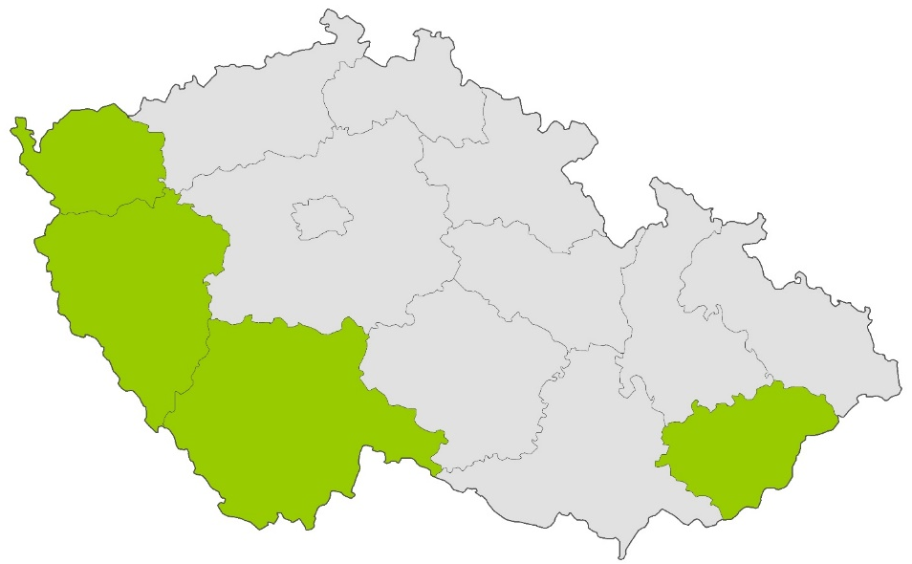

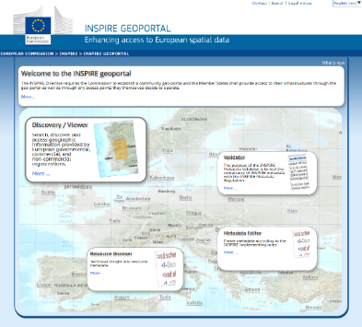
Pilot se čtyřmi kraji 06-09/2016
15

Slide 16


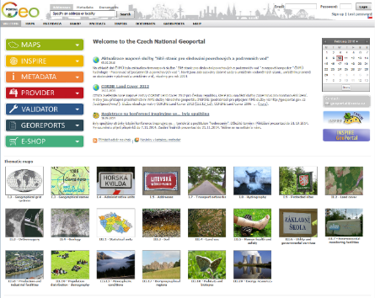







Národní geoportál INSPIRE - fungování
Pracovníci podpory, administrátoři
Zajišťují dostupnost geoportálu, podporu a kontrolu obsahu.
Evropská unie
135 záznamů
Poskytovatelé dat
Na EU geoportál INSPIRE jsou zpřístupňovány jen zdroje od gestorů nebo spolugestorů Národní datové sady INSPIRE
Zpřístupňují data a služby prostřednictvím metadat, ze svých služeb tvoří mapy pro zobrazení v mapovém okně.
POUZE S ROZŠÍŘENÝMI PRÁVY
https://geoportal.gov.cz/
Uživatelé v ČR
cca 2000 záznamů
NÁRODNÍ INSPIRE GEOPORTÁL
Mají zpřístupněný kompletní obsah geoportálu, tak jak jde od českých poskytovatelů, bez ohledu na to, zda jsou data relevantní pro INSPIRE
16

Slide 17

Jak probíhal pilot?
Zlínský, Plzeňský, Karlovarský a Jihočeský kraj připravili data ze ZUR
Došlo k částečnému namapování na číselník HILUCS (Hierarchical INSPIRE Land Use Classification System)
Připravili službu prohlížecí a stahovací
Data a služby popsali metadaty, označili do EU
Za koordinace CENIA provedli zpřístupnění metadat na Národní geoportál INSPIRE
17
Notes:
17

Slide 18
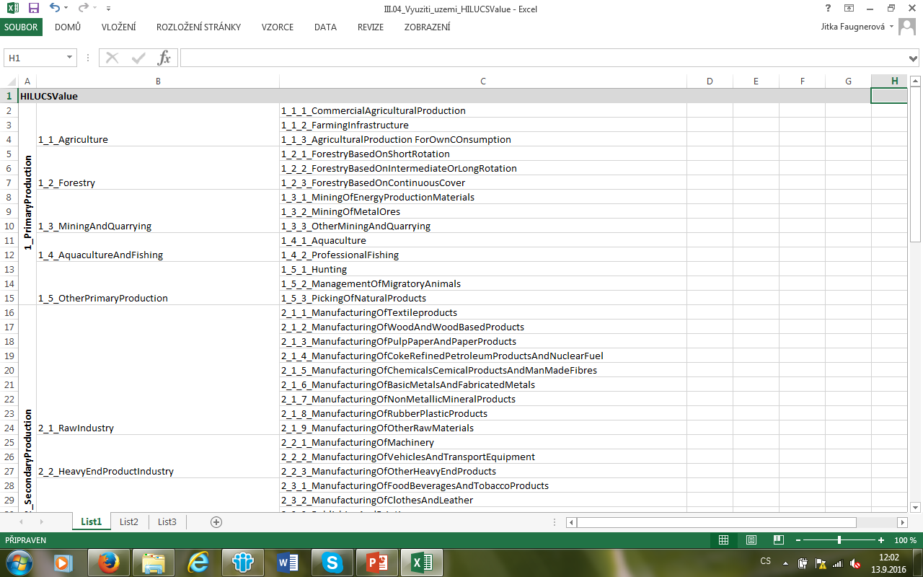
Číselník HILUCS - ukázka
18

Slide 19
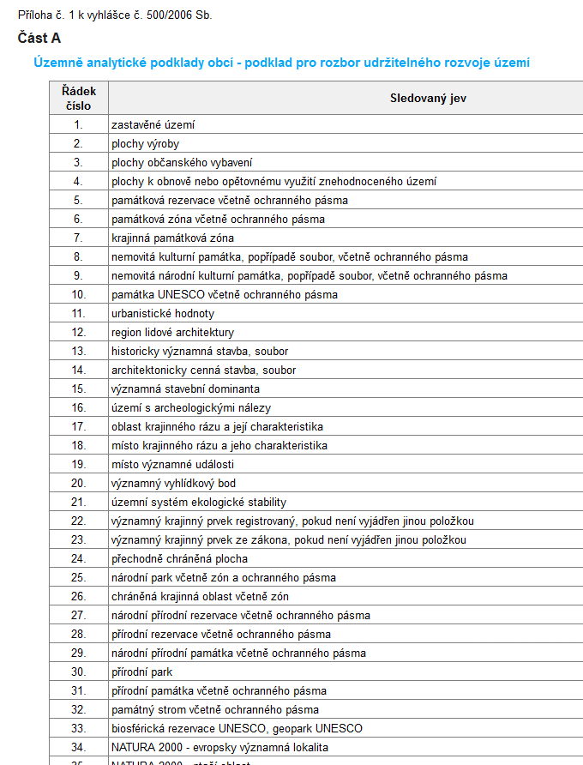
Jak namapovat HILUCS?
Plochy výroby
HILUCS

Slide 20
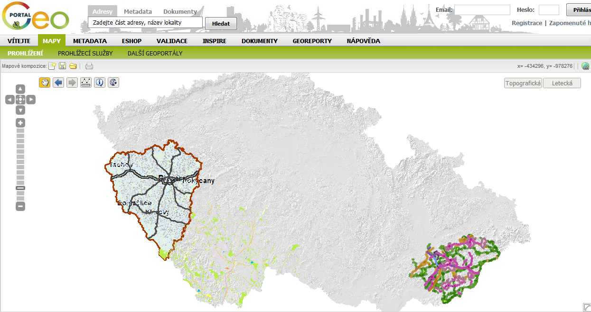
Zobrazení dat
20

Slide 21

Jak dál?
Kraje (4 kraje z pilotu) připraví návrh namapování výkresů ZUR na číselník HILUCS
CENIA připraví návod pro tvorbu metadat a služeb (budou zdůrazněny specifika metadat a služeb v INSPIRE, nejčastější chyby)
Namapování a návody -> „kuchařka“
Informace pro všechny ostatní kraje v rámci jednání MMR s kraji ve Štiříně (10/2016?)
21

Slide 22
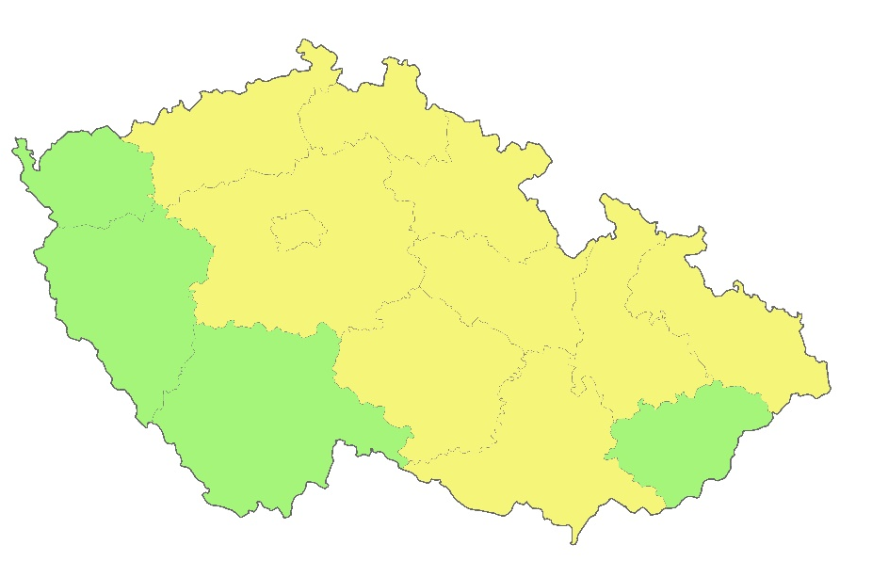

Konec roku 2016
Ostatní kraje vypublikují podle kuchařky data na do konce roku 12/2016

Slide 23
Národní geoportál INSPIRE
23

Slide 24
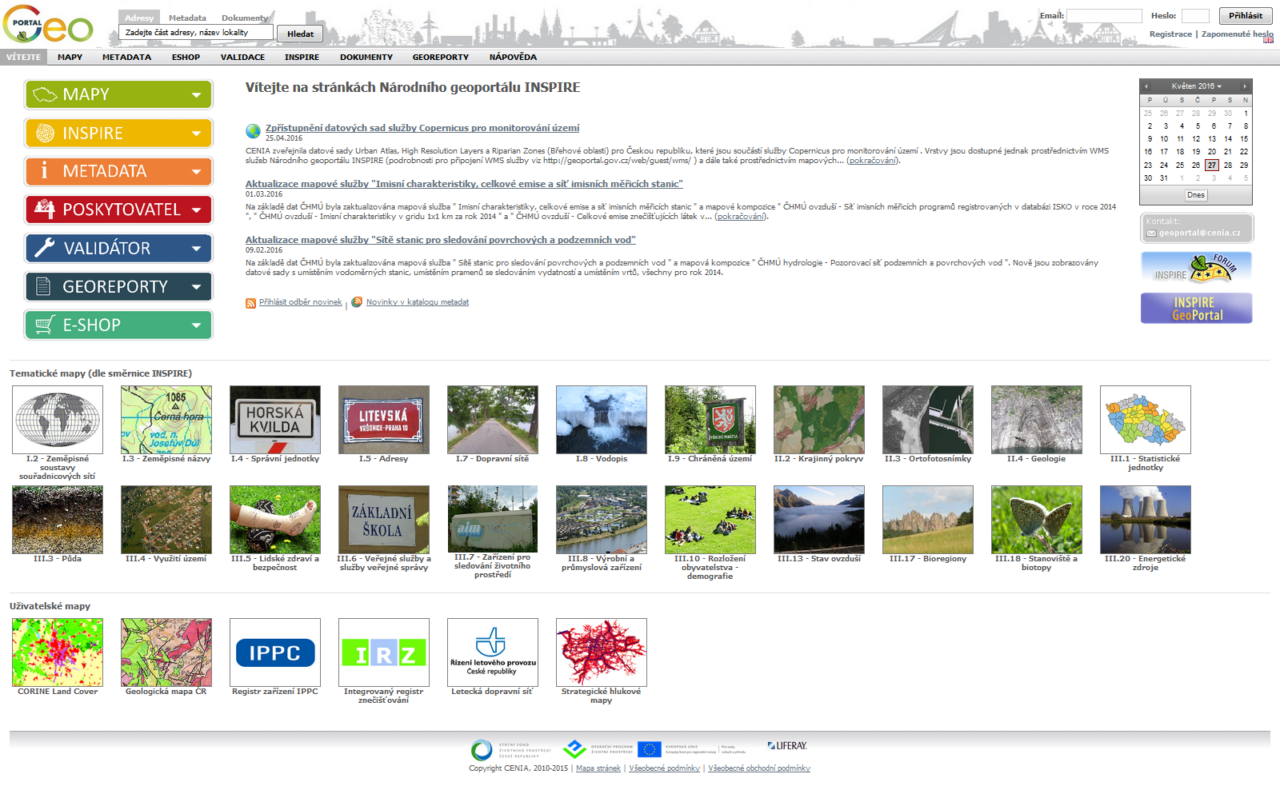
Národní geoportál INSPIRE
https://geoportal.gov.cz/
24

Slide 25
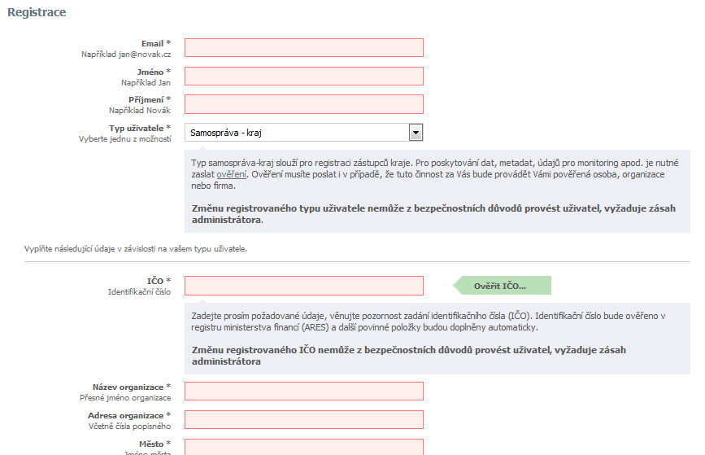
Registrace
Pro běžnou práci na geoportálu není nutná !!!
Pro poskytovatele je však nezbytná „ověřená“ registrace
Ověření:
https://geoportal.gov.cz/web/guest/access-approval/
Po ověření dochází k rozšíření nabídky v menu „MOJE“
25

Slide 26
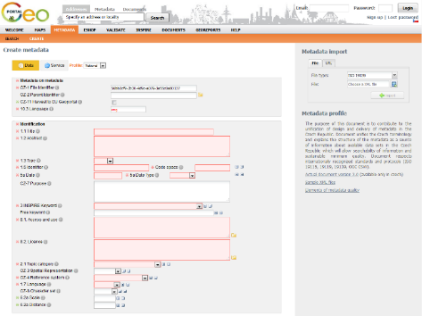
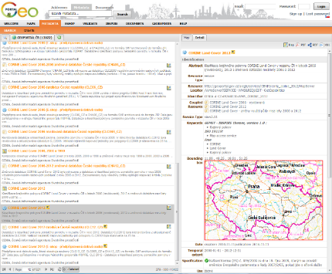
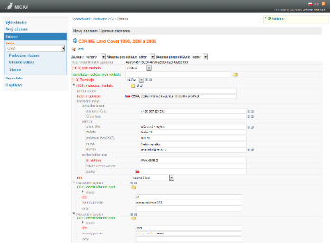
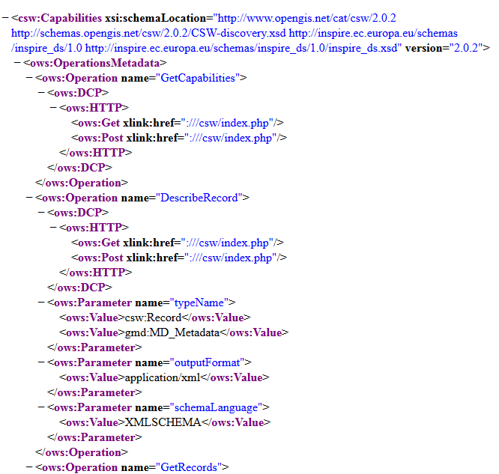
Metadata - zpřístupnění
Národní INSPIRE geoportál - Editor
Národní INSPIRE geoportál - Katalog
Poskytovatelé dat
Vytvoření metadat v editoru
Uložení metadat do katalogu geoportálu
Katalog poskytovatele
CSW
Poskytovatelé dat
Harvesting
Vytvoření metadat ve vlastním katalogu
26

Slide 27
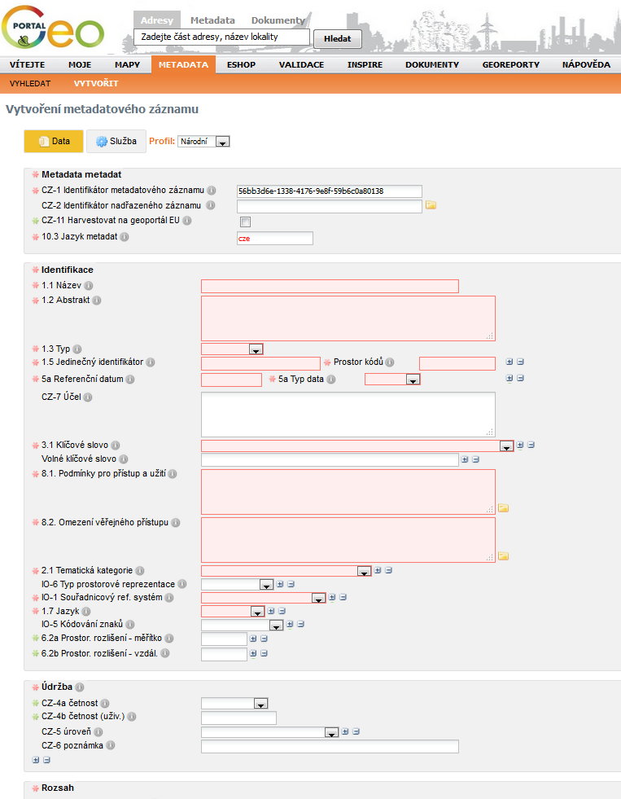

Metadata - vytvoření
Respektuje Národní metadatový profil https://geoportal.gov.cz/c/document_library/get_file?uuid=4138143f-7937-4264-9fdf-c7df7aba71ac&groupId=10138
Prvky národního metadatového profilu:
  1205/2008/ES
  1089/2010/ES
  ISO 19115
Filter pro metadata na EU Geoportal
Zpřístupnění na portál (http://opendata.gov.cz)
https://geoportal.gov.cz/web/guest/catalogue-client
27

Slide 28
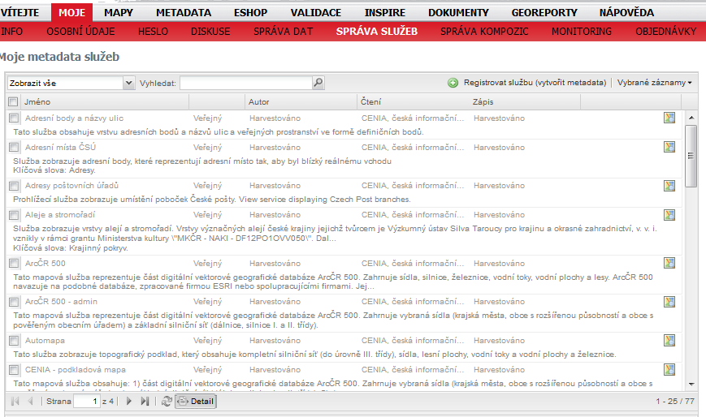
Metadata - harvesting
V sekci MOJE – „Registrovat službu“
Službě je třeba nastavit „harvestovat“
Projeví se v katalogu následující den
Je třeba zvážit veřejnou a neveřejnou část katalogu
28

Slide 29
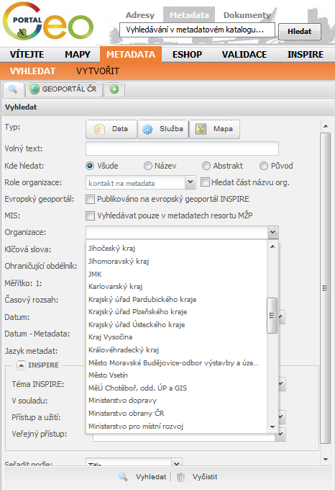
Metadata - vyhledat
Standardní vyhledávací kritéria
Podle organizace – všechny kraje, velké množství ORP
Vyhledává v metadatech uložených na geoportálu nebo harvestovaných přímo z katalogu poskytovatelů
Pozn. Při práci s metadaty je třeba dbát na konzistentní vyplňování názvu organizace
29

Slide 30
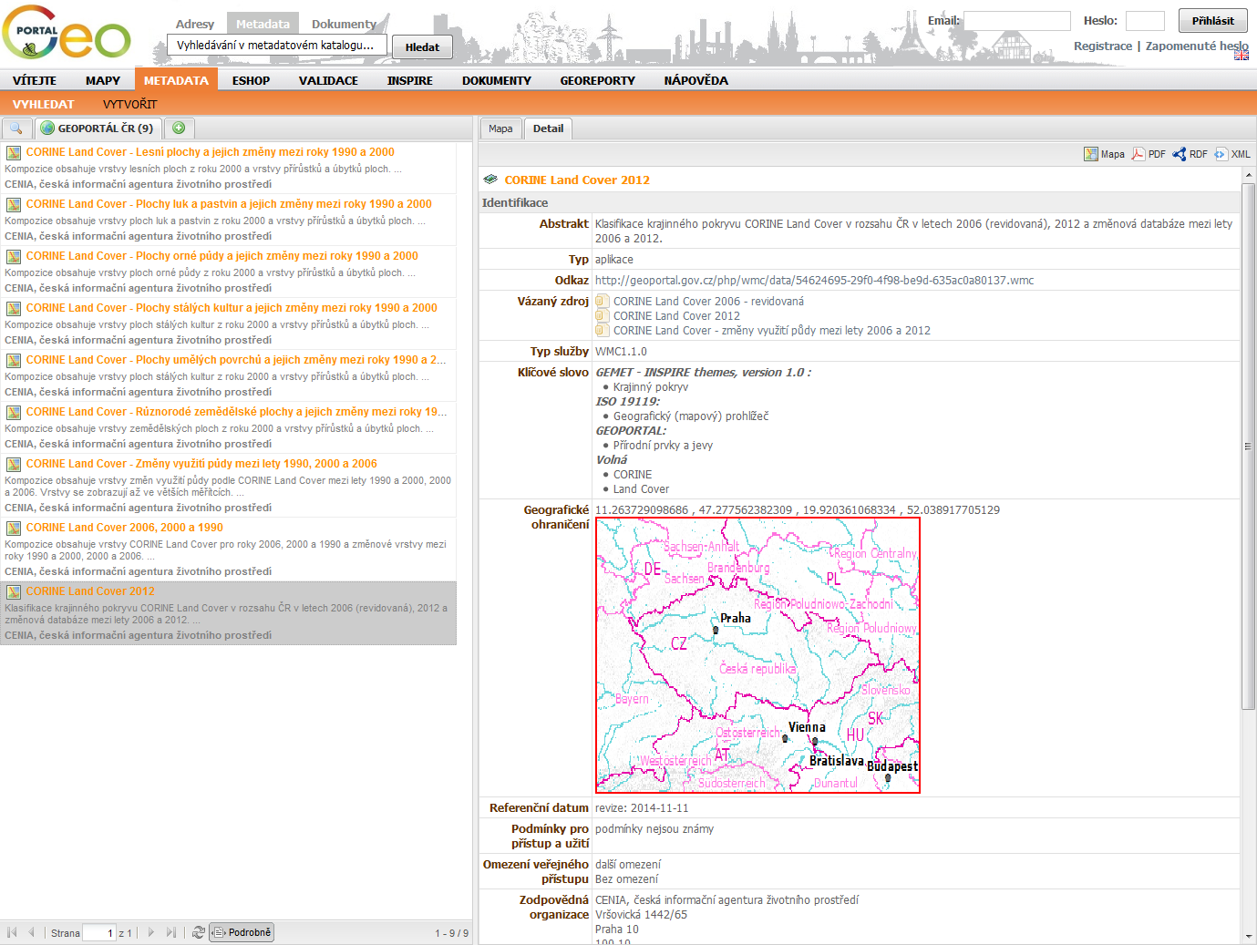
Metadata – zobrazení výsledku
30

Slide 31
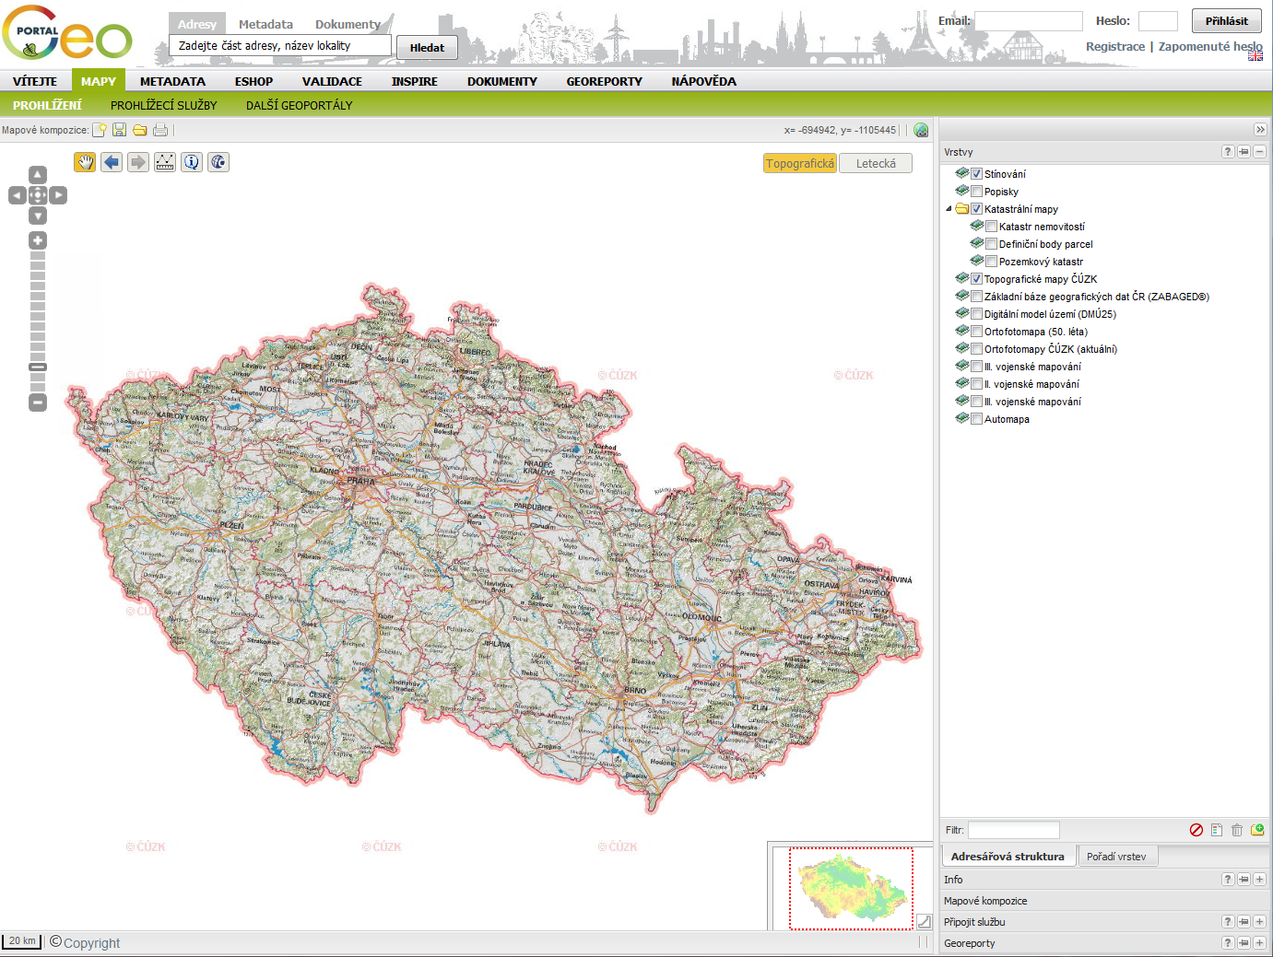
Mapové okno
https://geoportal.gov.cz/web/guest/map
31

Slide 32
Mapové kompozice – vytvoření (1/2)
Dva možné zdroje dat:
1. Data z připravených mapových kompozic (volně dostupné všem uživatelům)
2. Data z externích WMS
32

Slide 33
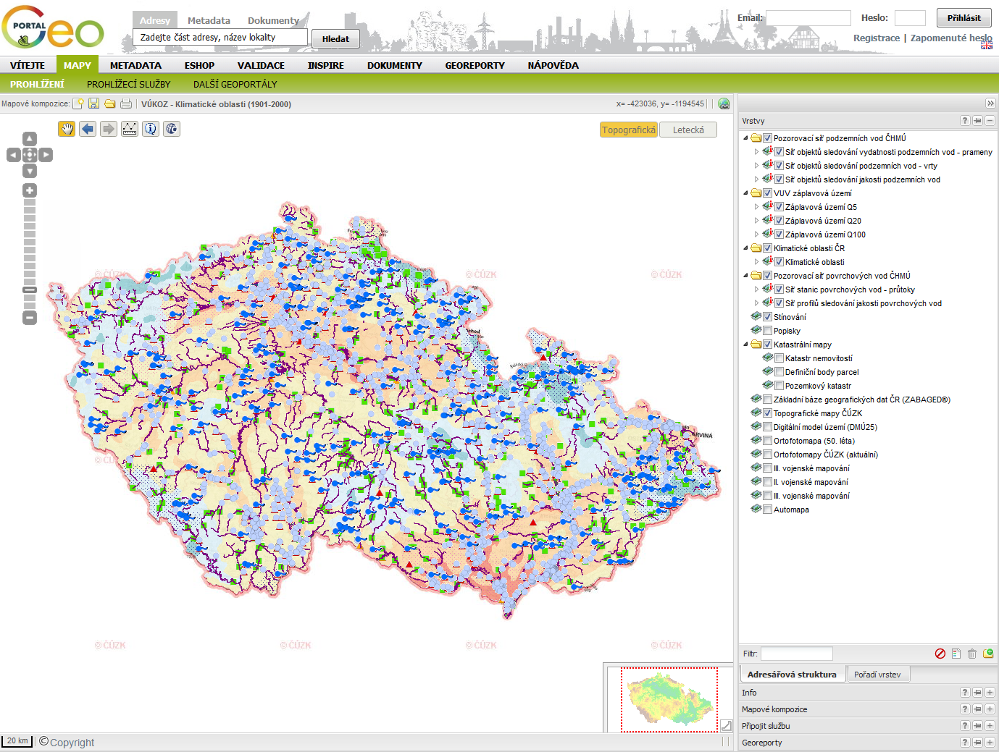
Mapové kompozice – vytvoření (2/2)
33

Slide 34
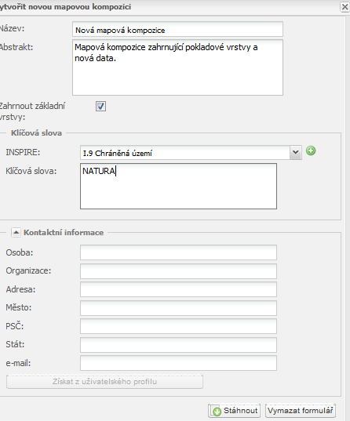
Mapové kompozice - uložení
Vytváření kompozic je umožněno každému uživateli
Neregistrovaný může uložit lokálně soubor WMC
Registrovaný uživatel si pro opětovnou práci s určitým výběrem map může uložit kompozici pod svůj účet
Registrovaný a ověřený uživatel může zaslat kompozici administrátorům ke zveřejnění
34

Slide 35
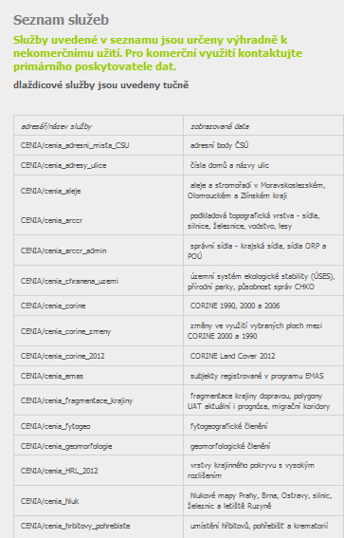
Prohlížecí služby
Prohlížecí služby volně dostupné každému uživateli
Stránky obsahují i návod, jak tyto služby připojit do GIS SW
https://geoportal.gov.cz/web/guest/wms/
35

Slide 36

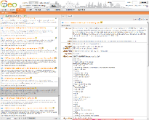
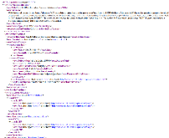

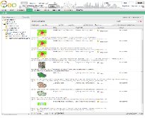

Stahovací služby podle INSPIRE
WFS – dostupná v metadatovém katalogu
Předdefinované datové sady – dostupné v e-shopu NGI
  Používáno zatím pro účely na národní úrovni (např. územní plánování)
uživatel
metadatový katalog
XML soubor
data
§
@
uživatel
eshop geoportálu
licence
poskytovatel
info email
data
36

Slide 37
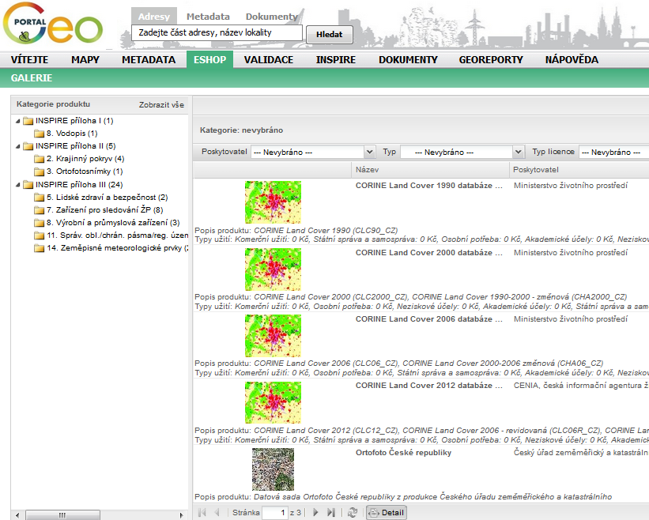
E-shop (1/3)
Není e-shopem v pravém slova smyslu
Umožňuje data a služby nakupovat a prodávat
Umožňuje data a služby bezplatně sdílet
Je rozcestníkem k jiným e-shopům
Data a služby jsou v e-shopu tzv. produkty
Případné finanční vyrovnání neprobíhá přes správce geoportálu
https://geoportal.gov.cz/web/guest/eshop/gallery/
37

Slide 38
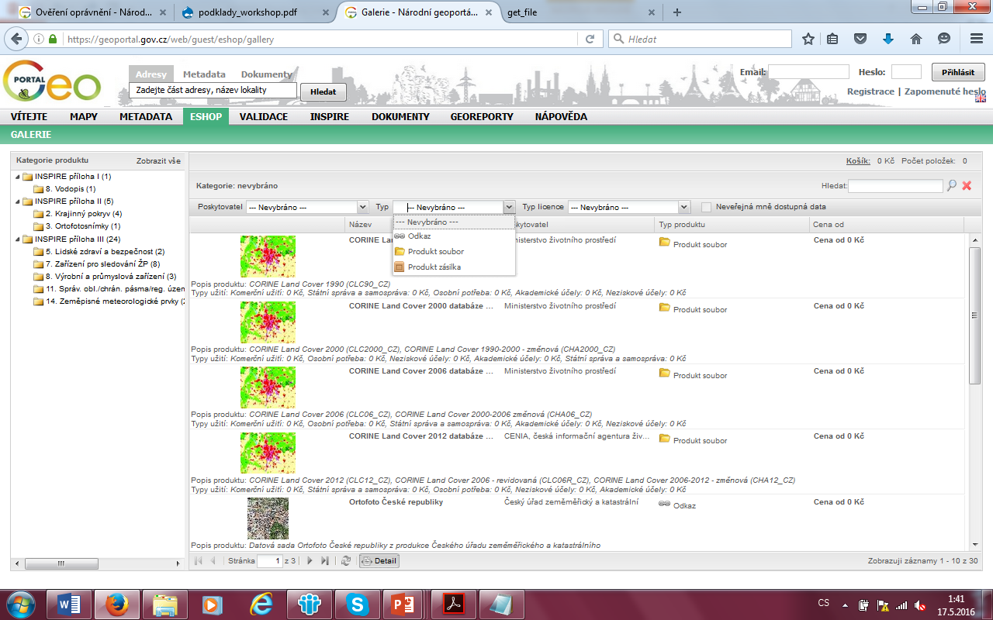
E-shop (2/3)
„Produkty“ v e-shopu seřazeny podle témat INSPIRE
Je možné využít třídění podle poskytovatele, typu produktu (data, služba, odkaz), typu licence
38

Slide 39
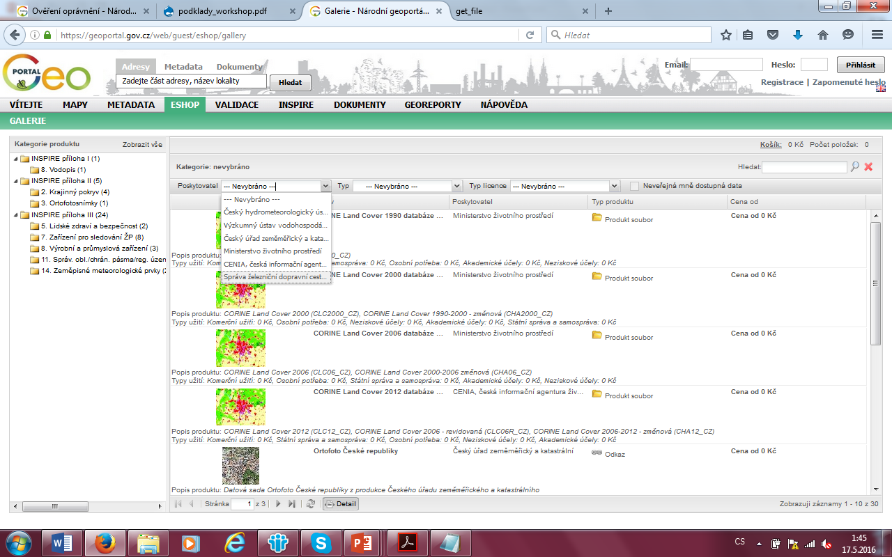
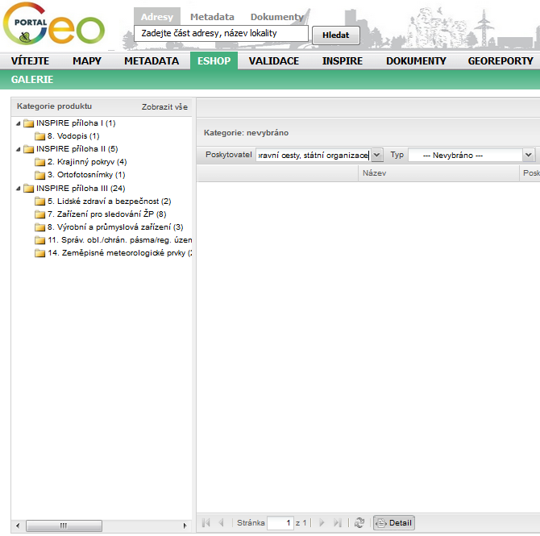
E-shop (3/3)
Třídění dat podle poskytovatele – SŽDC
Nezobrazí žádné produkty - SŽDC sdílí data neveřejná
39

Slide 40
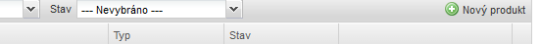
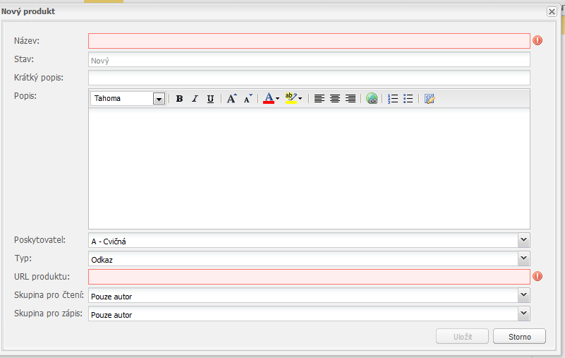
Jak vytvořit produkt (1/2)
V menu MOJE -> PRODUKTY
Poskytovatel
(Registrovaný
a ověřený)
Vyplnit základní informace o produktu
40

Slide 41
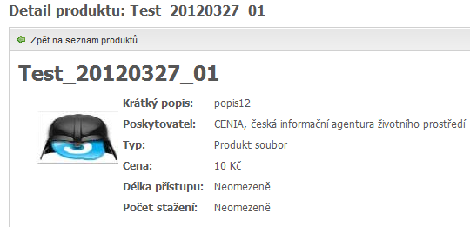
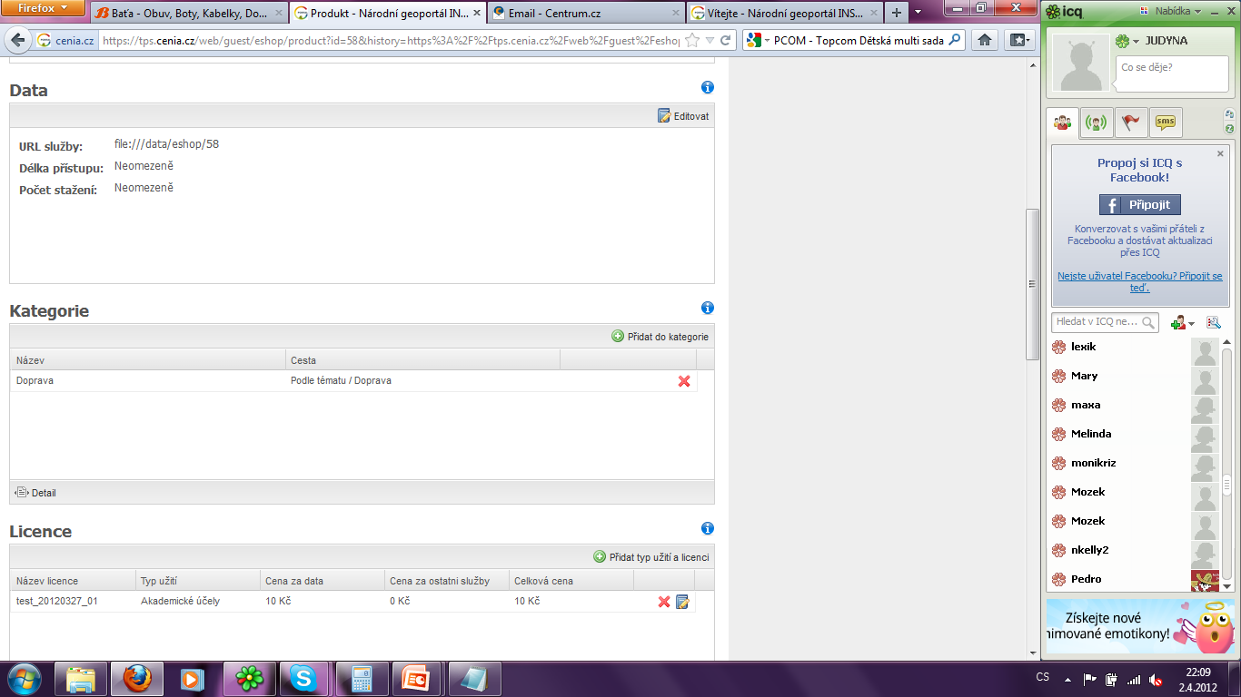
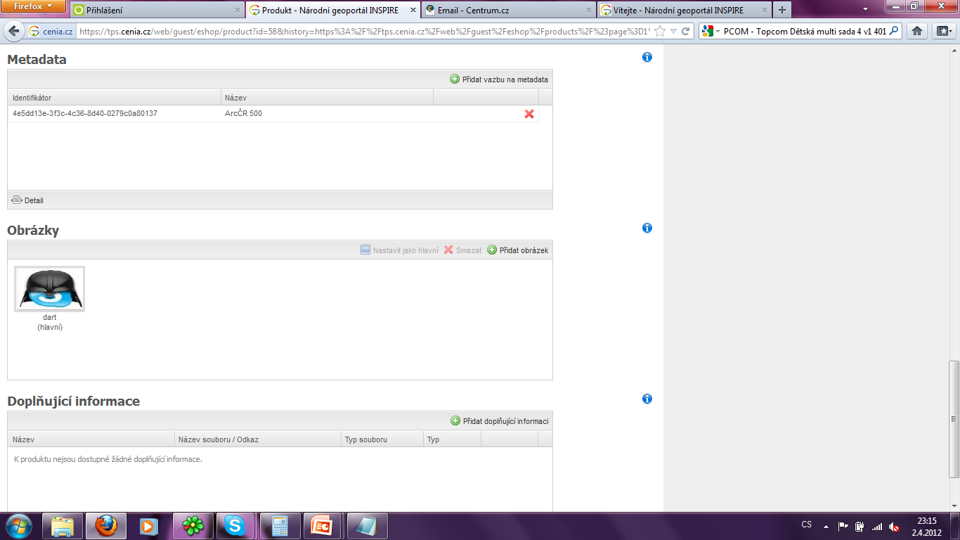
Jak vytvořit produkt (2/2)
Základní popis produktu (název, typ, cena, obrázek, poskytovatel)
Kategorie – téma INSPIRE
Licenční ujednání – výběr z předdefinovaných licencí na geoportálu, výběr ze seznamu licencí poskytovatele
Pro lepší identifikaci dat může být vložen i link na metadata z NGI
Další detailní informace
41

Slide 42
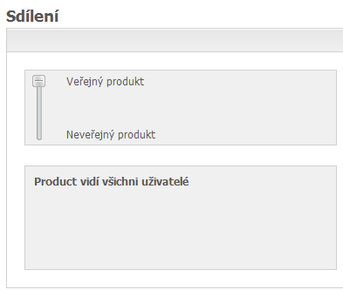
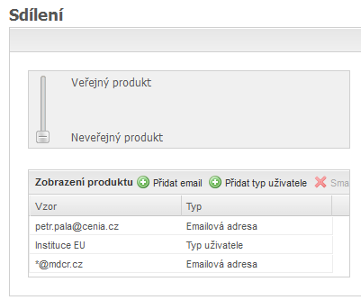
Viditelnost produktu - sdílení
Produkt vidí v galerii všichni uživatelé.
Dostupnost produktu se řídí licenčními podmínkami poskytovatele.
Produkt vidí pouze omezený seznam registrovaných uživatelů.
Dostupnost produktu podle licence poskytovatele.
42

Slide 43
Nastavení viditelnosti produktu
Seznam uživatelů, kteří vidí produkt může být vytvořen:
Vložením jednoho nebo více konkrétních emailových adres existujících uživatelů NGI
Vložením emailu organizace ve formě
*@kr-jihomoravsky.cz
Viditelnost produktu je definována podle „typu uživatele“ , který byl vybírán při registraci (ORP, kraj,…)
43

Slide 44
Získání dat e-shopu
Click licence
+
data zdarma
§
Přímé stahování dat
uživatel
licence
Jiné druhy licencí
+
platba
Schválení ze strany poskytovatele (souhlas s typem licence, obdržení platby)
Stahování
dat
44

Slide 45
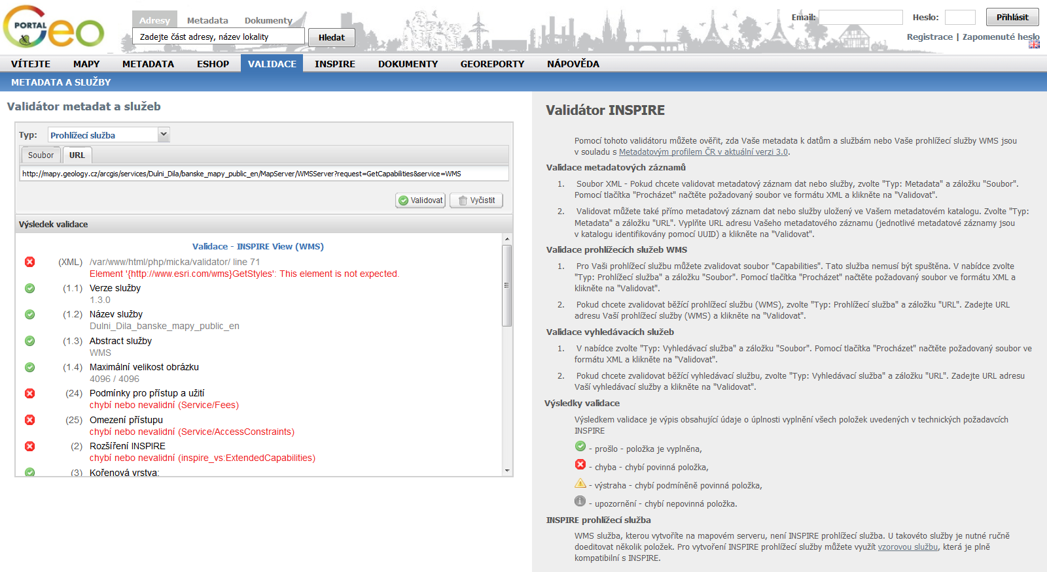
INSPIRE validátor
Validuje XML soubory metadat nebo GetCapabilities soubory prohlížecích a vyhledávacích služeb
Užitečné pro ty, co řeší soulad s INSPIRE v rámci harmonizace nebo např. v rámci evropských projektů)
https://geoportal.gov.cz/web/guest/validate
45

Slide 46
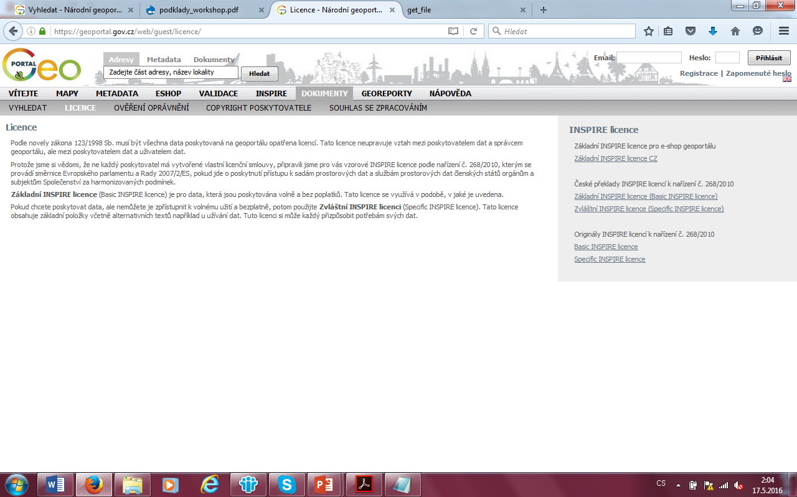
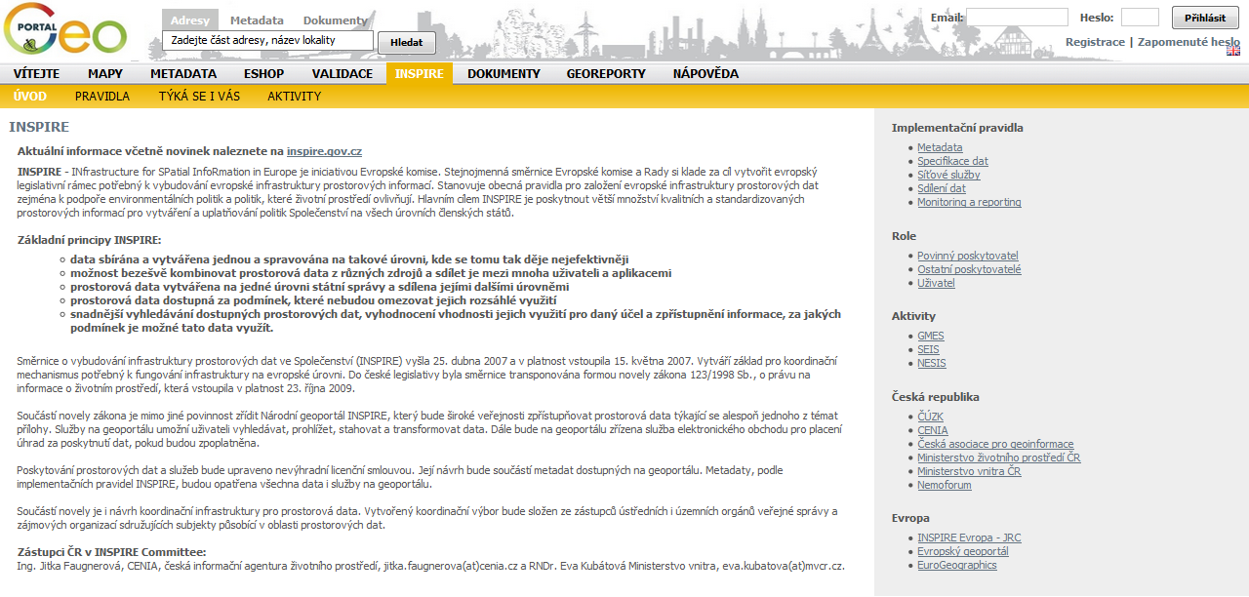
Dokumenty INSPIRE
Vzorové licenční smlouvy
Ověření oprávnění
INSPIRE legislativa
INSPIRE dokumenty apod.
https://geoportal.gov.cz/web/guest/documents
https://geoportal.gov.cz/web/guest/uvod
46

Slide 47
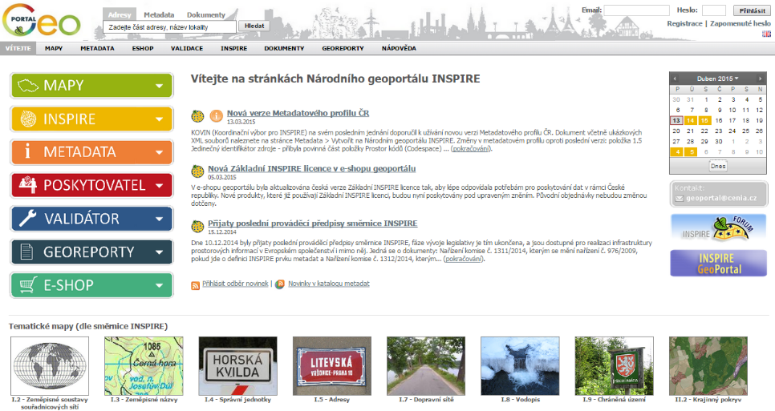
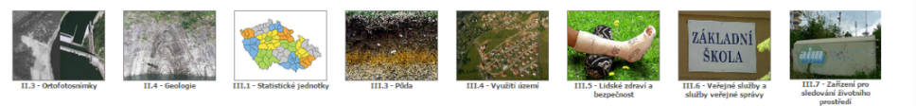
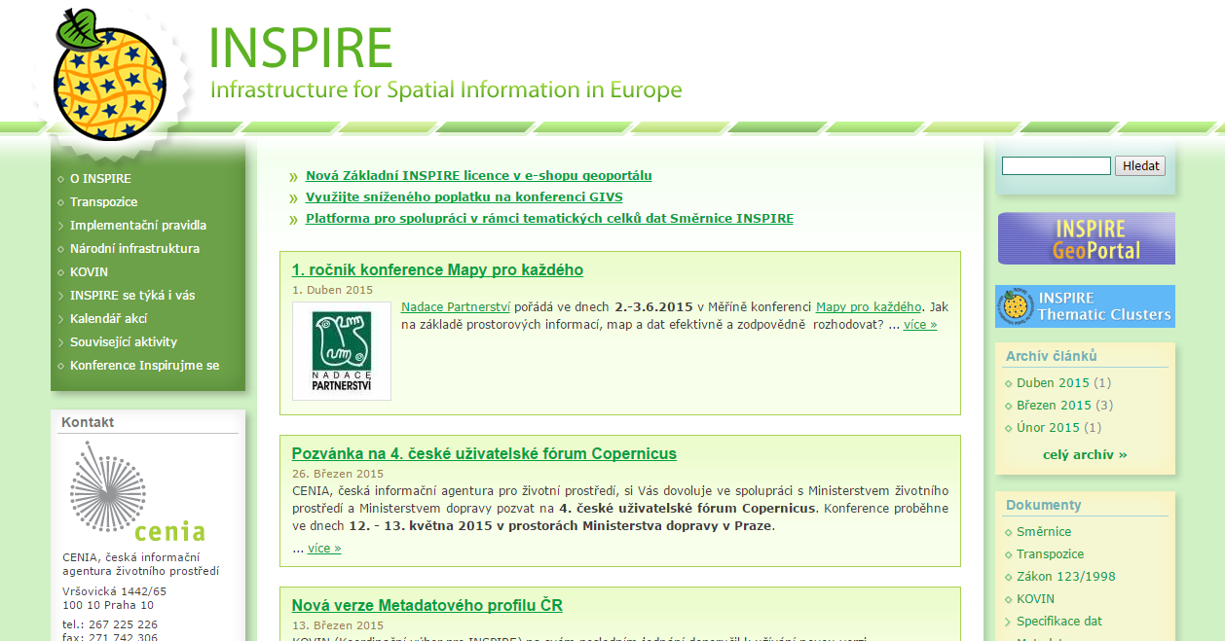

Národní geoportál INSPIRE
https://geoportal.gov.cz
Národní stránky o INSPIRE
http://inspire.gov.cz/
Konference Inspirujme se
http://www.inspirujmese.cz/
47

Slide 48
Děkujeme za pozornost
Jitka Faugnerová
jitka.faugnerova@cenia.cz
Lenka Rejentová
lenka.rejentova@cenia.cz
http://inspire.gov.cz
https://geoportal.gov.cz
48

